Slide 1
STATUS QUO?..
Ренессанс ТВ-смотрения в digital формате Smart TV
Любовь Ячкова, Директор по видеорекламе, IMHO

Slide 2
Аудитория Smart TV в России 2018
38
74%
подключены к интернет
млн. человек
технический
охват Smart-TV
2.4
зрителя (15+ лет) на
одно Smart-TV устройство
млн.
устройств
По данным J’Son&Partners, октябрь 2018

Slide 3
Объемы и динамика рынка Smart TV
+63%
+167%
млн. руб.
*По оценке IMHO

Slide 4
Категории рекламодателей
*По оценке IMHO

Slide 5
Аудитория зрителей Smart TV
Пол
Возраст
Семейное положение

Slide 6
Популярность жанров на Smart TV
Большой экран
=
Большой контент
По данным J’Son&Partners, 2018

Slide 7
Ролик с обратной связью на Smart TV

Slide 8
Микросайт на Smart TV

Slide 9
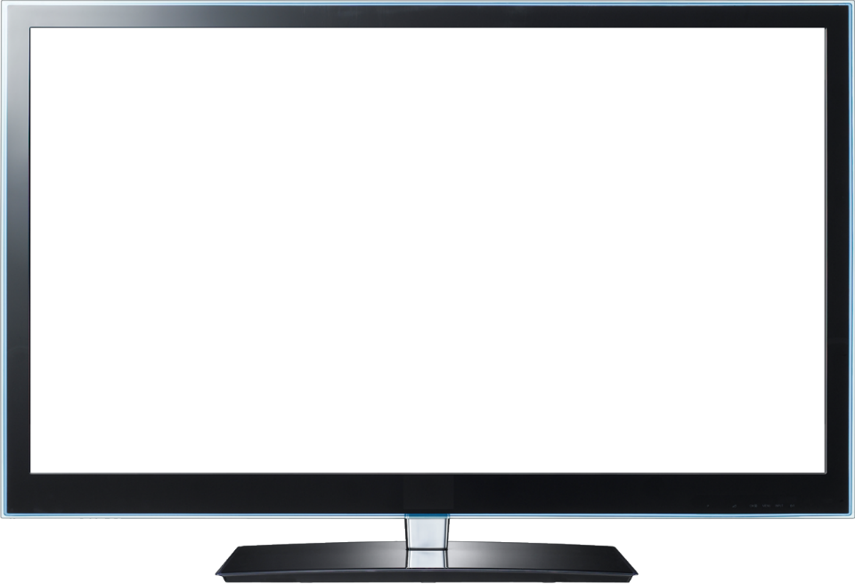
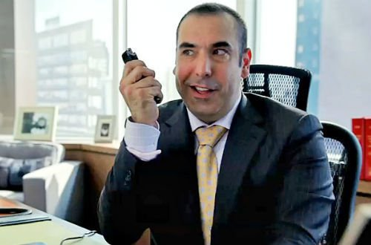
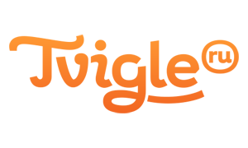
IMHO Smart TV – это сеть:
8
20
млн. уникальных
Smart TV устройств
охватывает сеть IMHO
млн. человек
потенциальный охват
По данным: собственные данные IMHO

